Slide 1
R³ - Regional.Responsibility.Resonance: Innovationen durch CRR.
4. Sitzung des Wissenschaftlichen Beirats
Mönchengladbach, hybrid | 17.06.2025
Notes:
Angelika & Ann Marie

Slide 2
Herzlich Willkommen!
Was war? – Kurzer (Rück-) Blick auf das Projekt R³
Was kommt? – Projektabschluss
Was ist? – Vorstellung und Diskussion der empirischen Ergebnisse
Notes:
Angelika oder Ann Marie
Bevor es damit wirklich losgeht:
Wir haben neue Gesichter in unseren Reihen -> daher kurze Vorstellungsrunde (Name, Institution, thematischer Fokus)
Beginn bei mir, dann Ann Marie dann Runde irgendwie weiter
Agenda vorstellen
Kolleginnen werden Sie gleich durch drei Punkte führen, die ca. 90 min dauern sollten
Anschließend haben Zeit für Fragen und Diskussion eingeplant
Los geht‘s – Euch und uns einen hoffentlich spannenden Austausch!

Slide 3
Herzlich Willkommen!
Was war? – Kurzer (Rück-) Blick auf das Projekt R³
Was kommt? – Projektabschluss
Was ist? – Vorstellung und Diskussion der empirischen Ergebnisse
Notes:
Angelika oder Ann Marie

Slide 4
Projektkontext und -rahmen
Ausgangslage
Ökonomischer Strukturwandel → prägende Industrien und entsprechende Infrastrukturen verschwinden → neue Strukturen, Stärkung des endogenen Potenzials der Region notwendig
Daher (Soziale) Innovationen erforderlich → Resonanzbeziehungen und Corporate Regional Responsibility als Schlüssel?!
Forschungsgegenstand
Soziale Innovationen, eingebettet in ihren regionalen Innovationskontext
Verbindung von Sozialen Innovationen und Resonanzbeziehungen von beteiligten Akteur:innen
Projektziele
Analysieren unter welchen Voraussetzungen Resonanz und Resonanzbeziehungen zum Entstehen und Gelingen Sozialer Innovationen beitragen
Klären, welche Effekte resonanzförderliche unternehmerische Aktivitäten auf die (Weiter-)Entwicklung von Sozialen Innovationen in vom Strukturwandel betroffenen Regionen haben

Slide 5
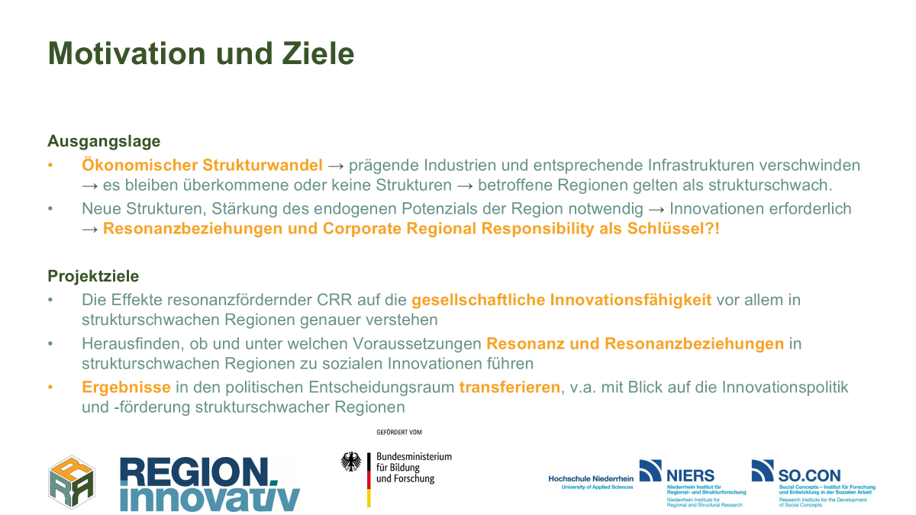
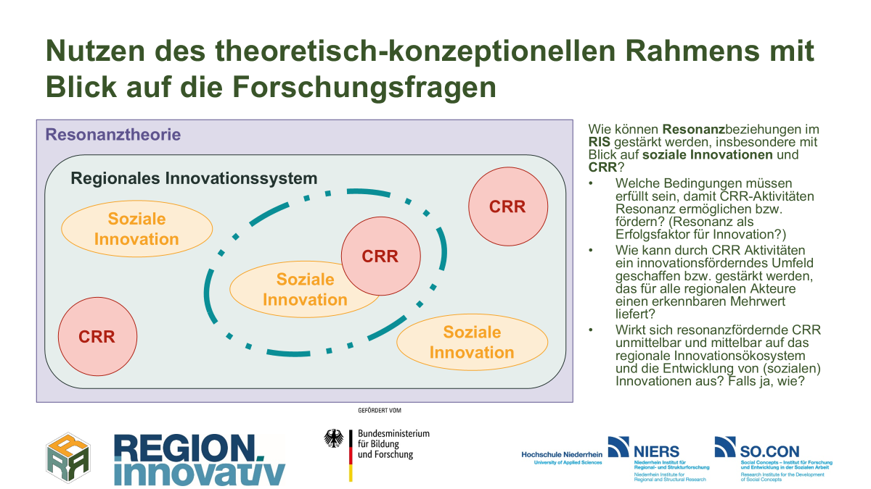
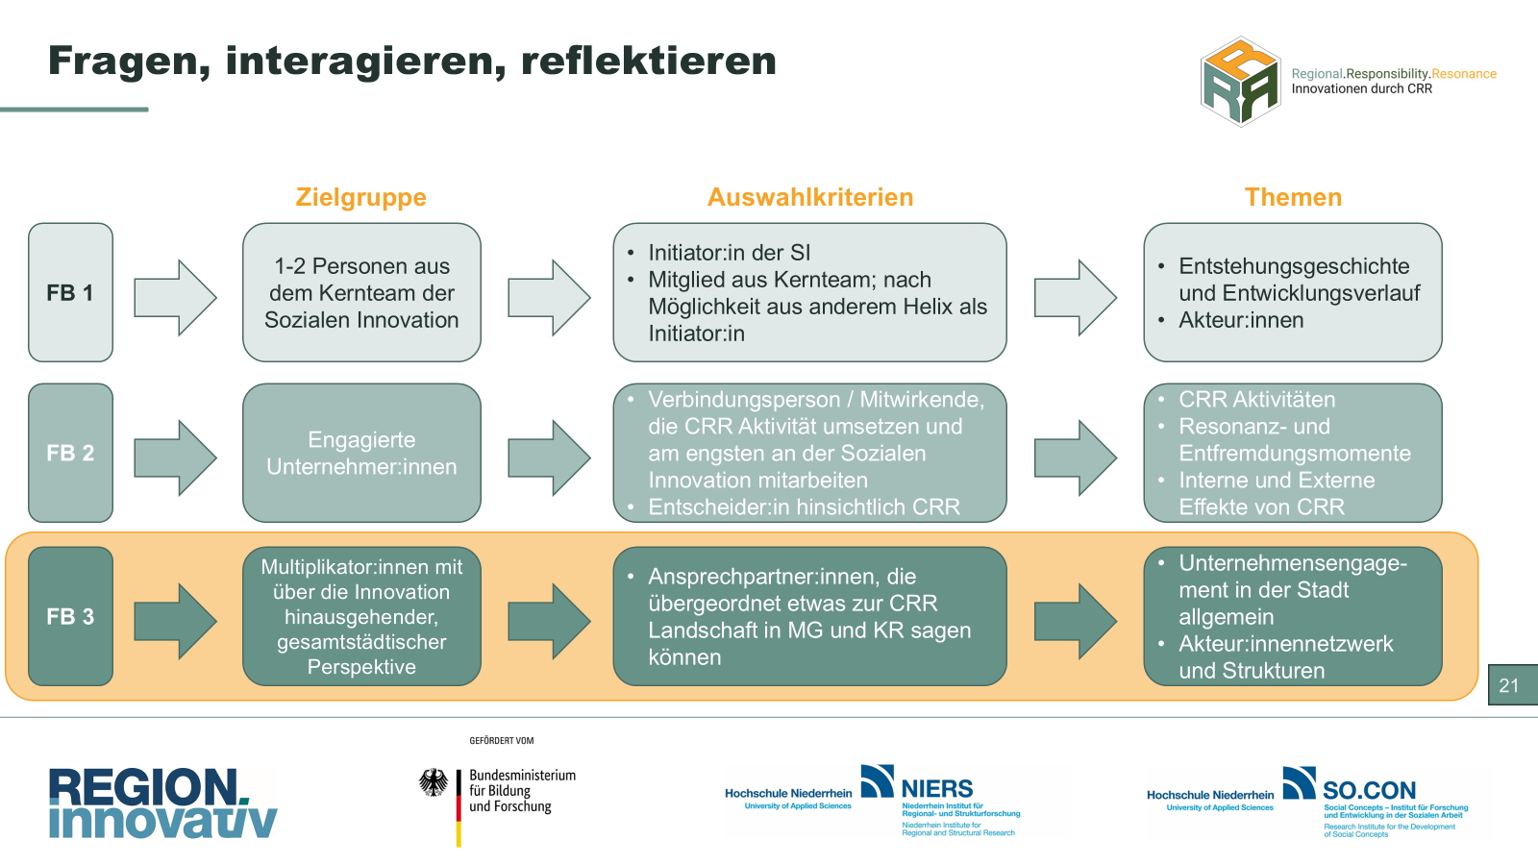
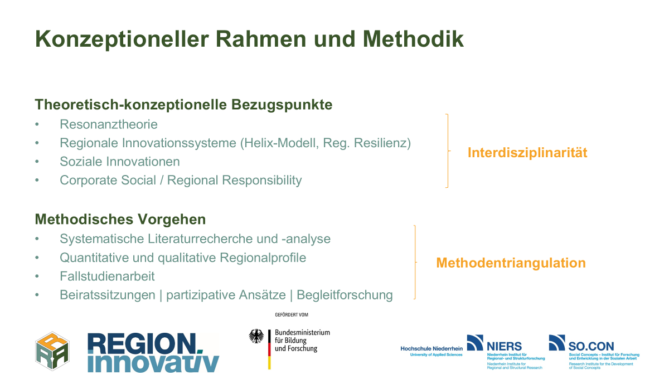
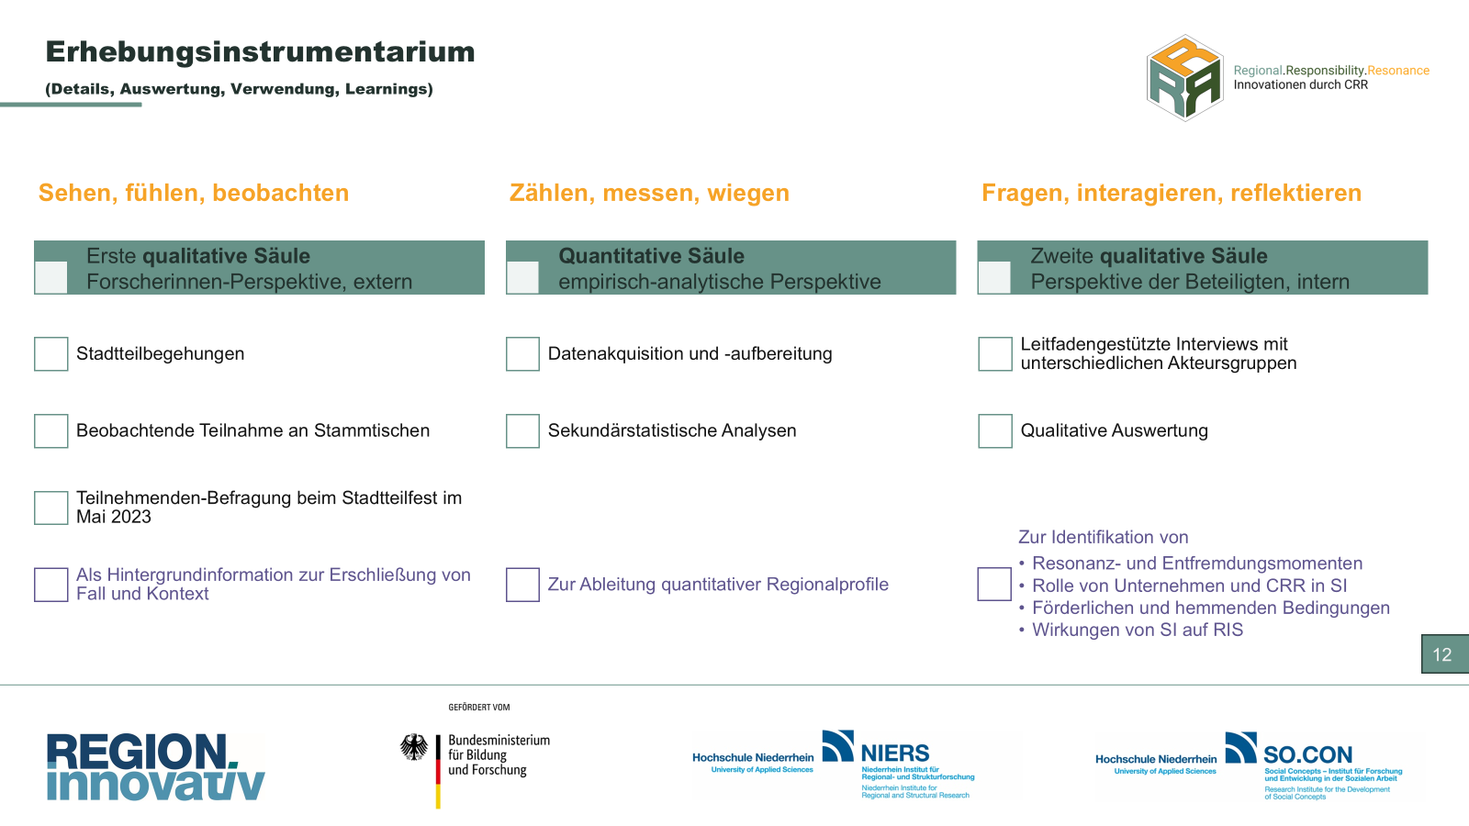
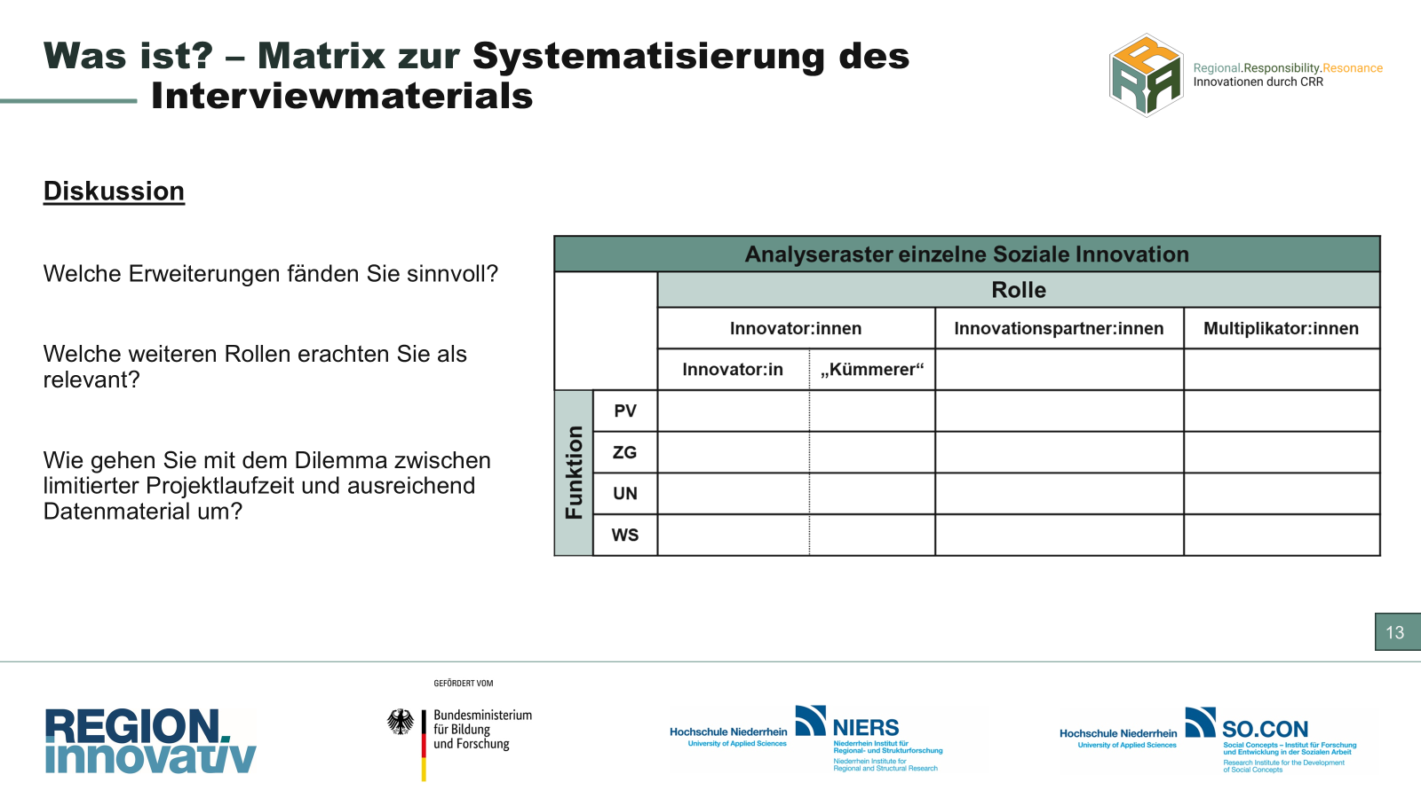
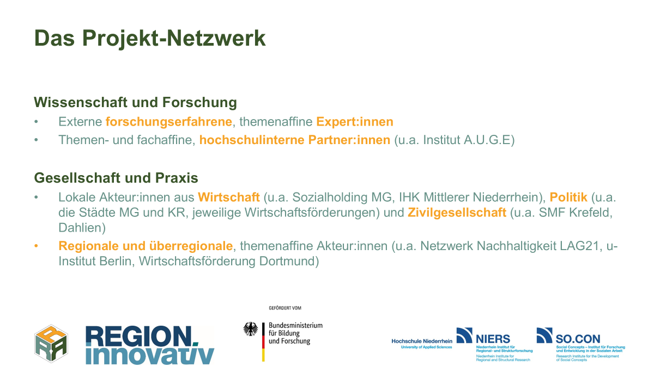
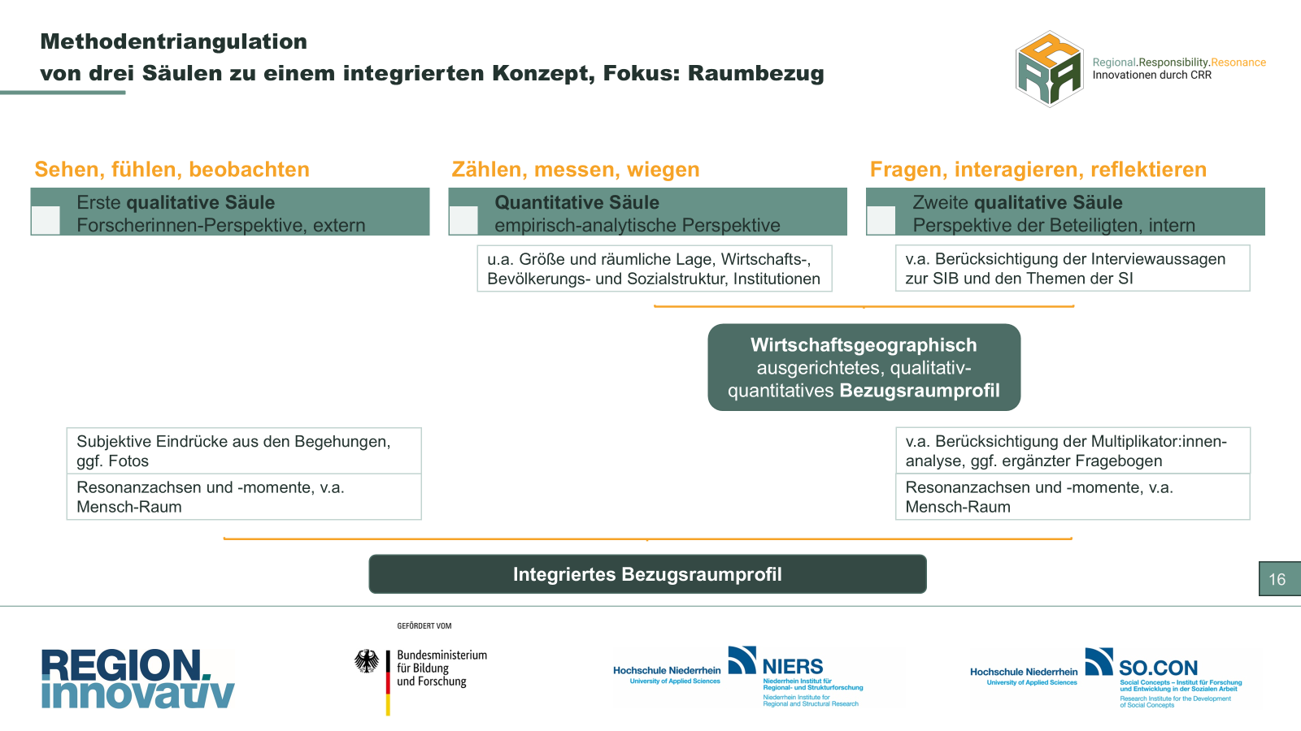
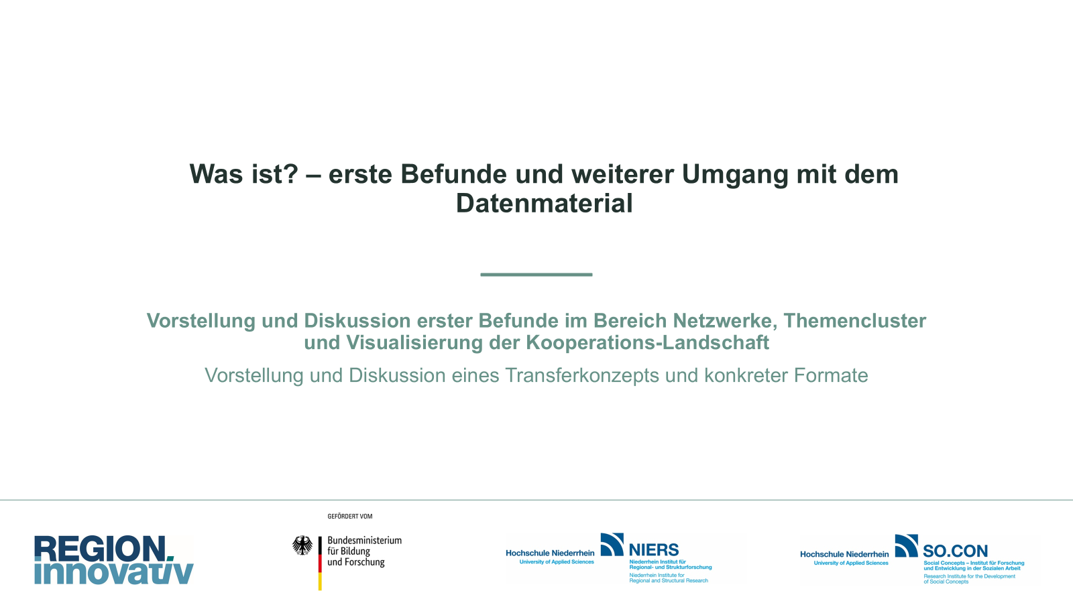
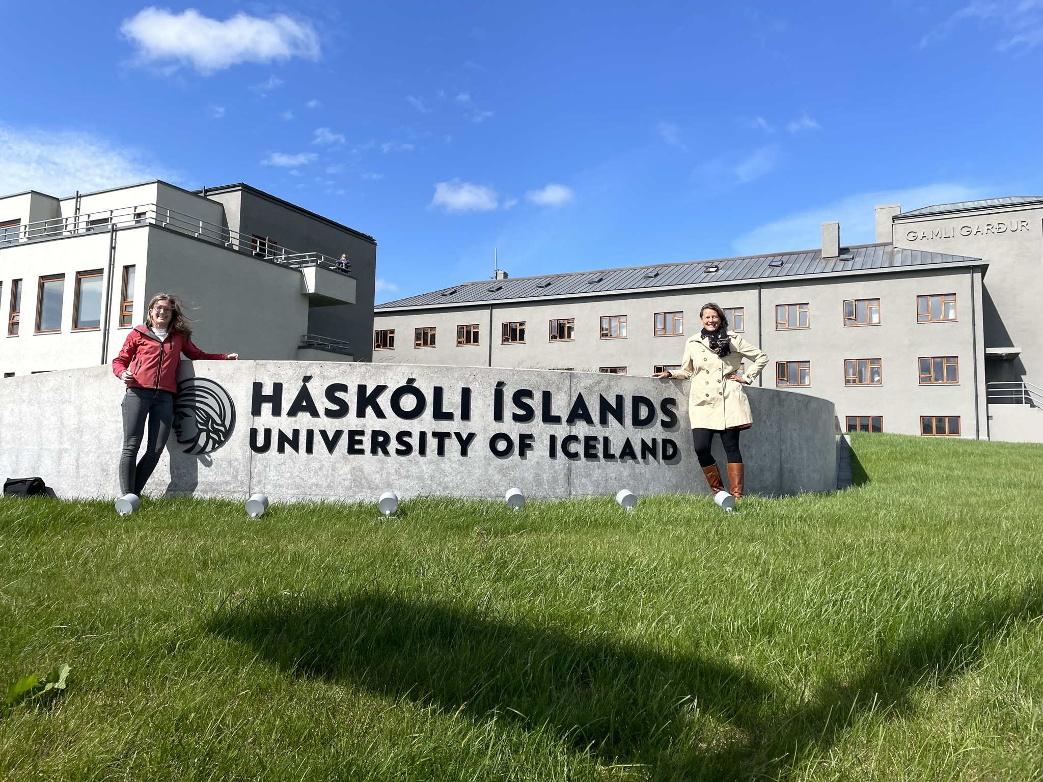
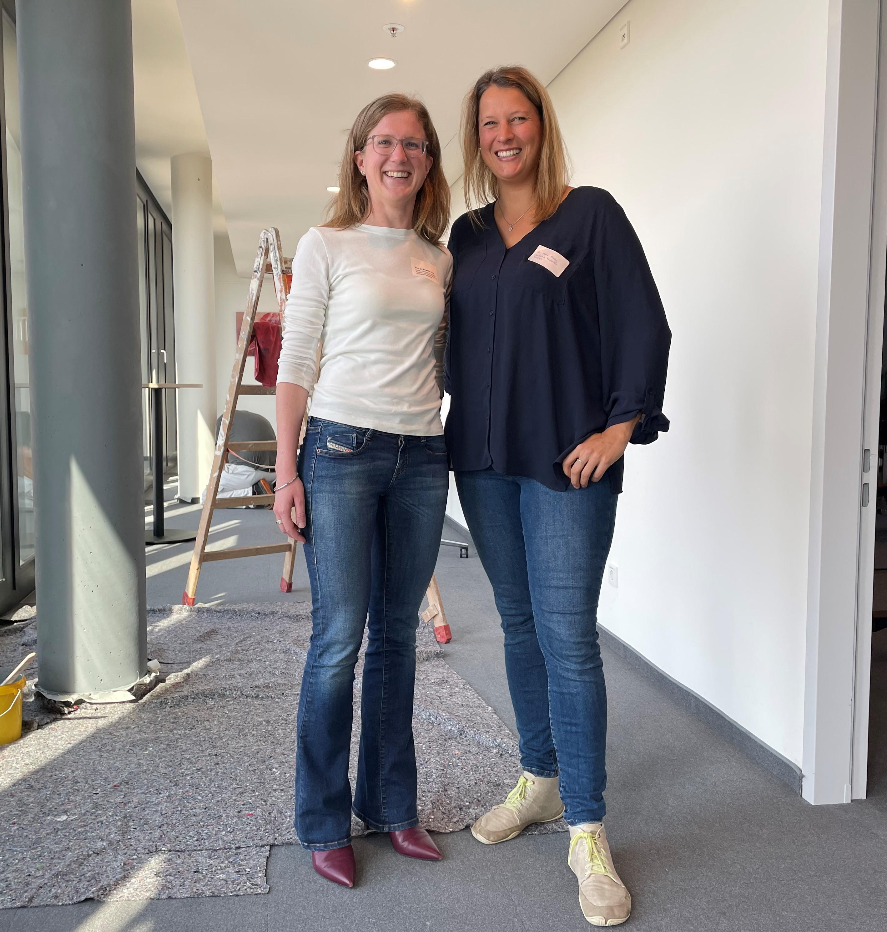
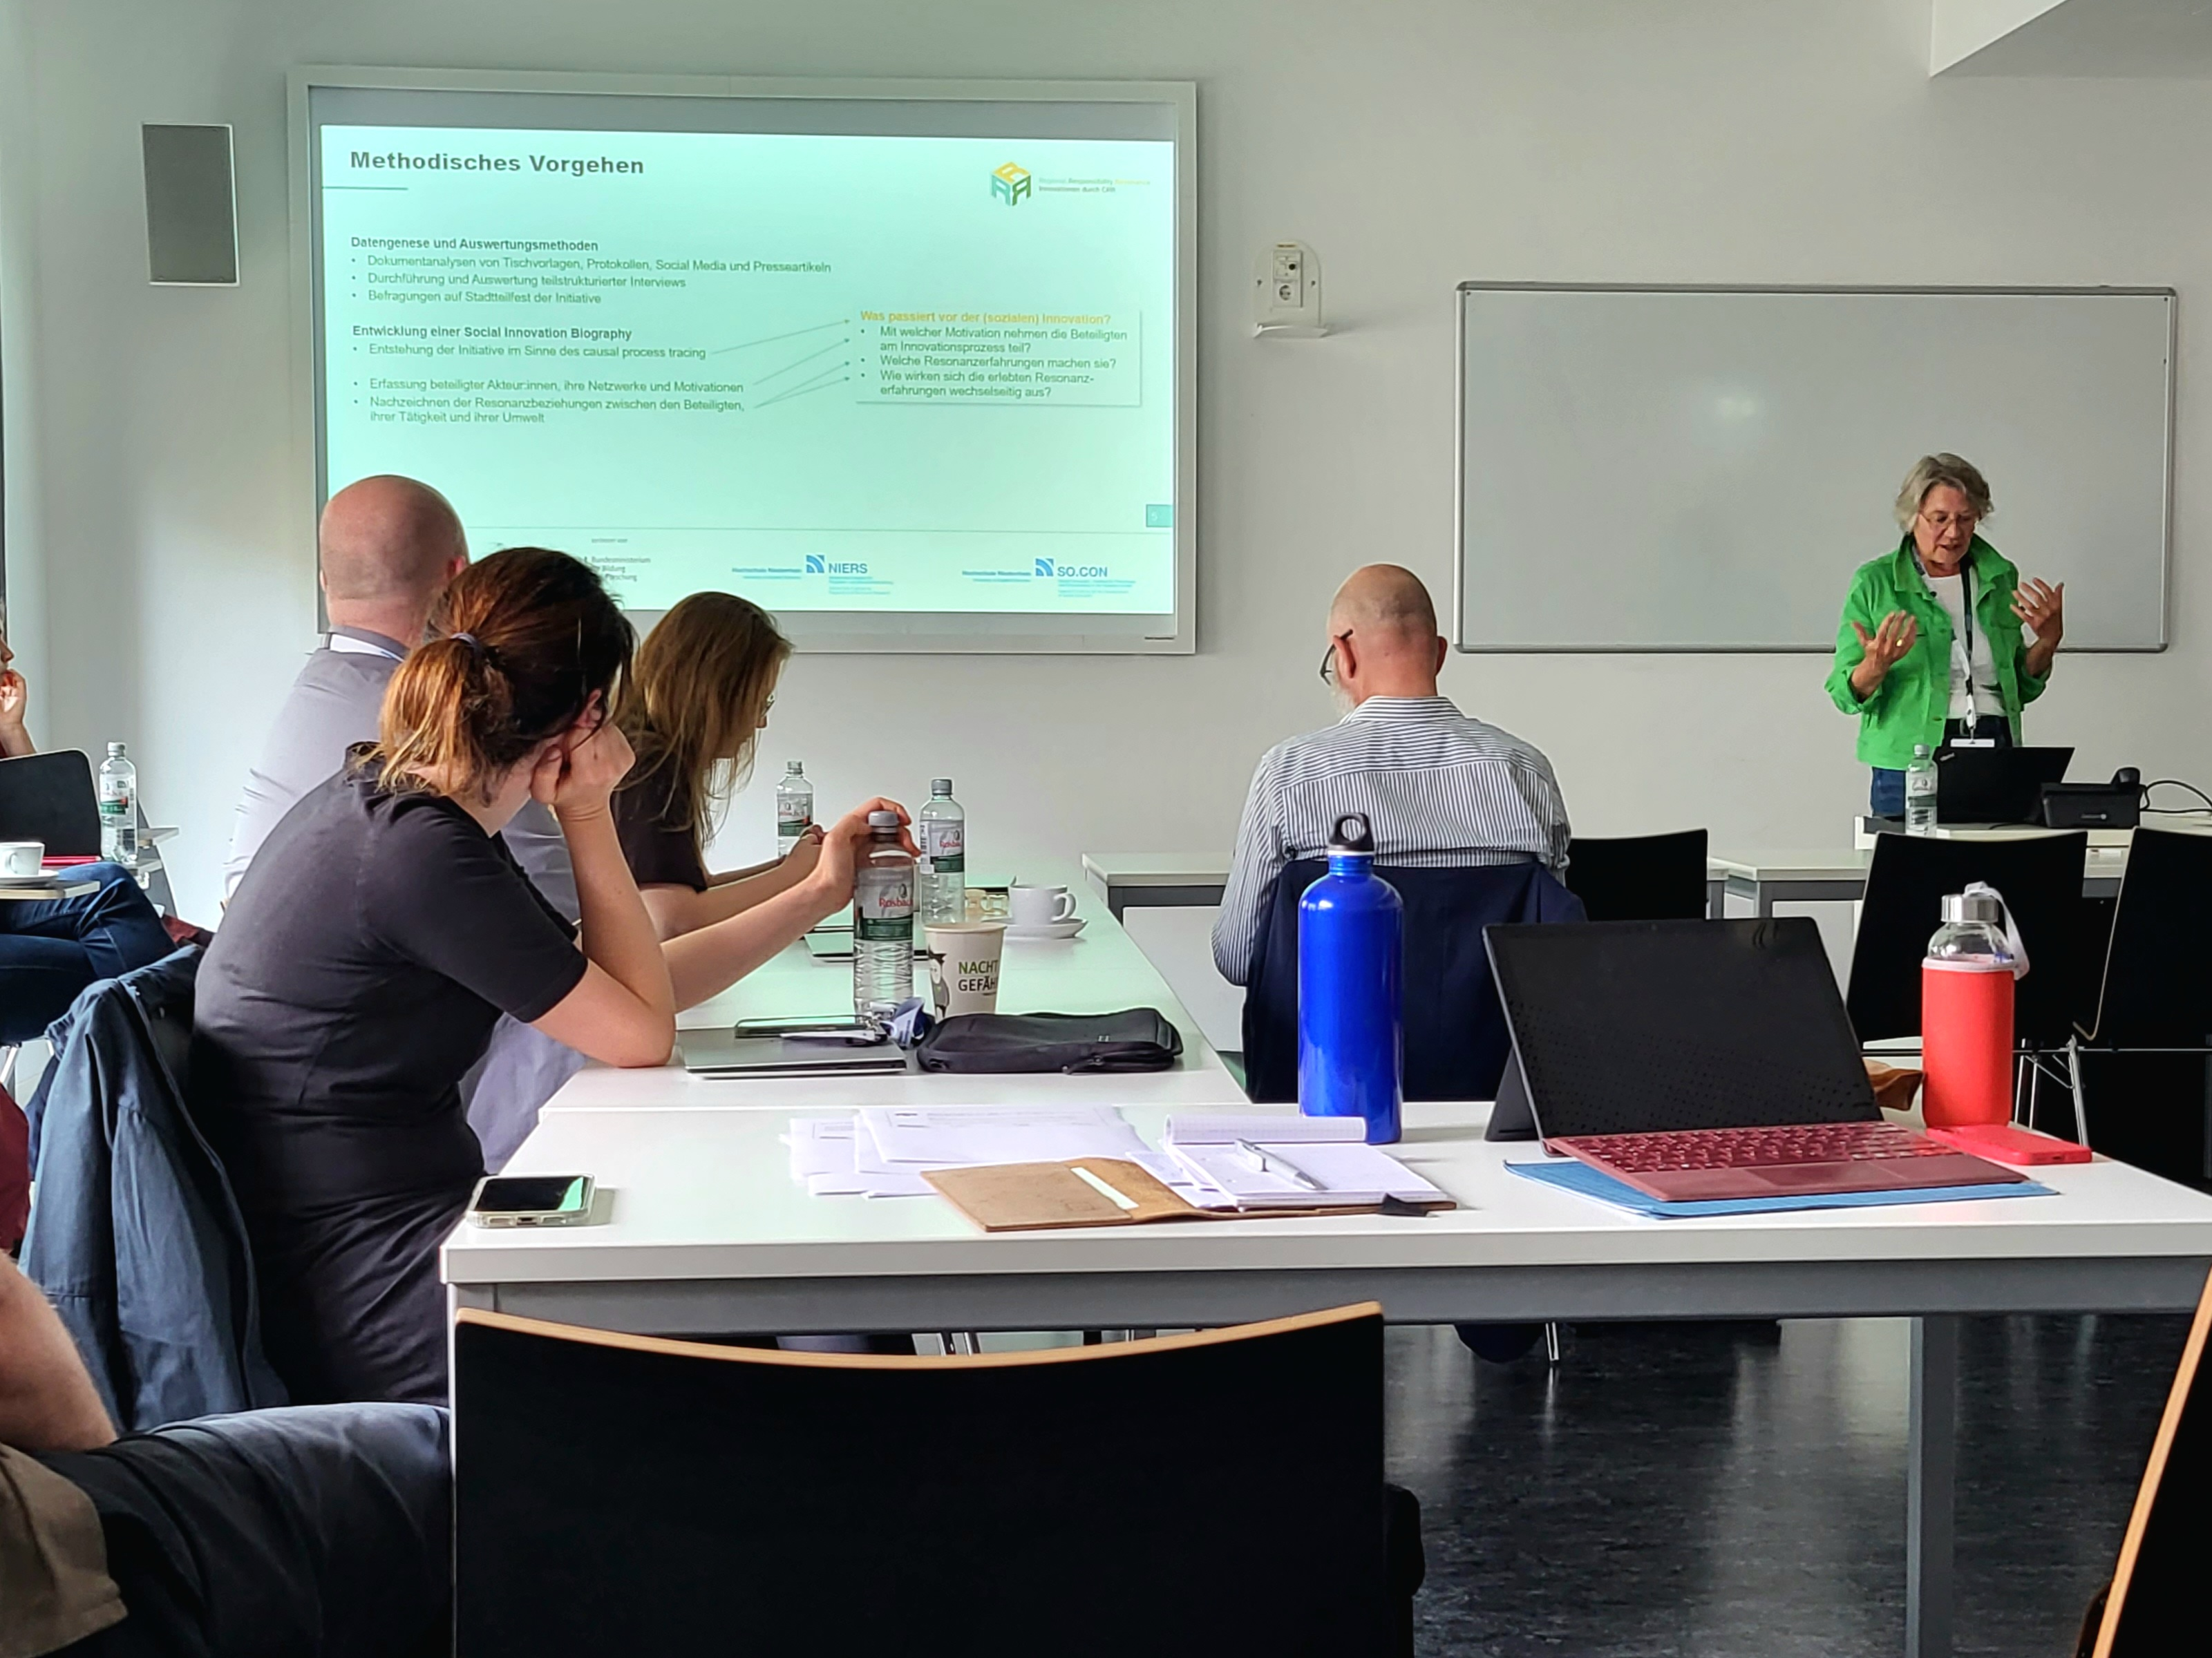
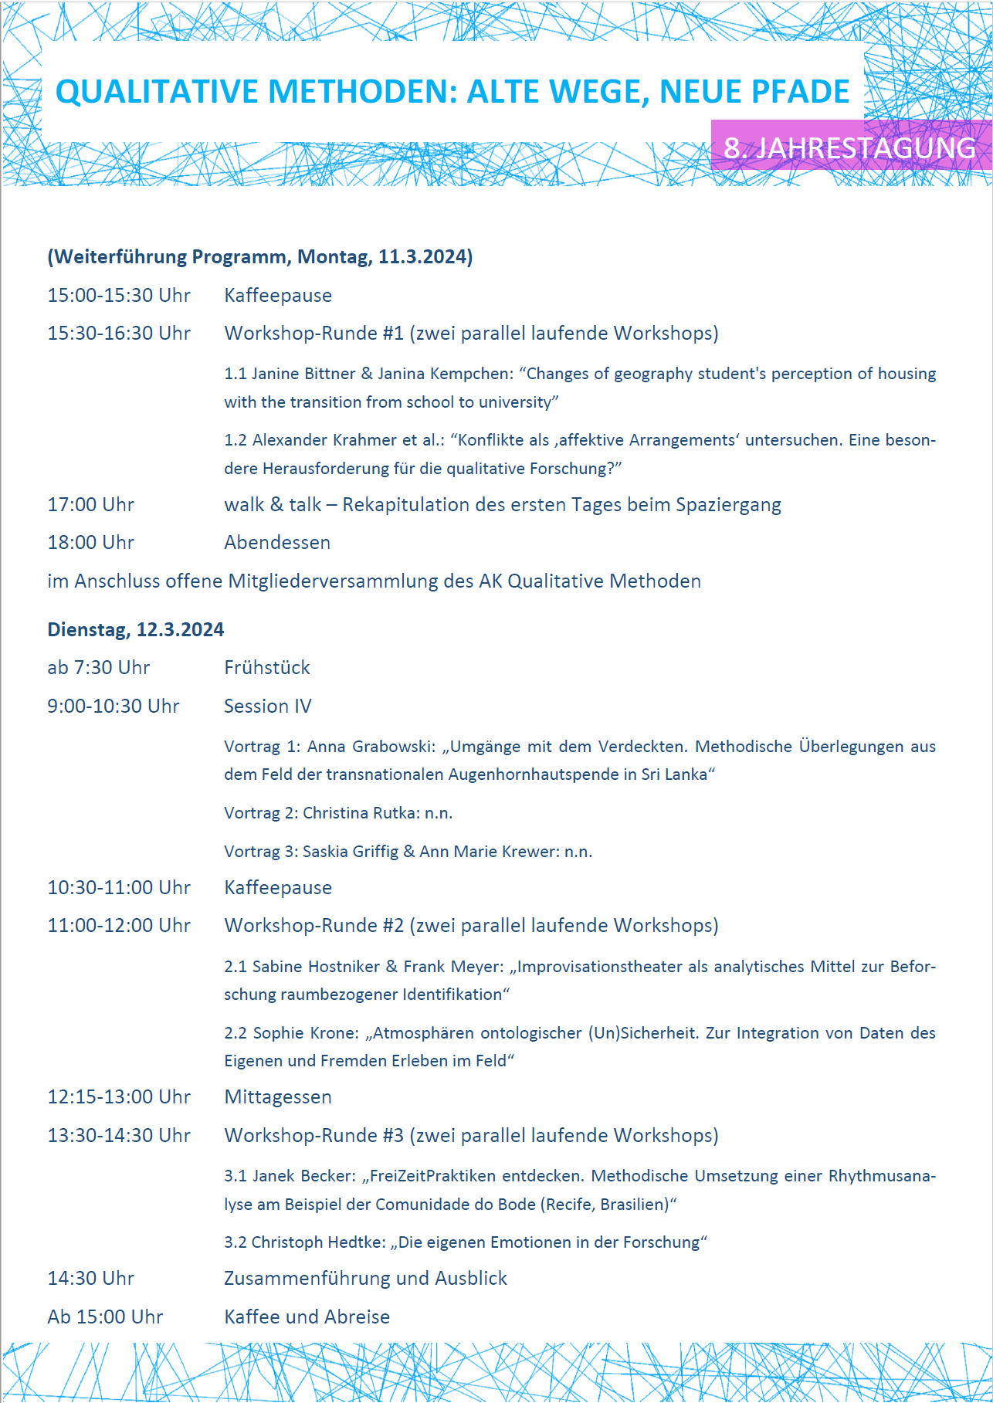

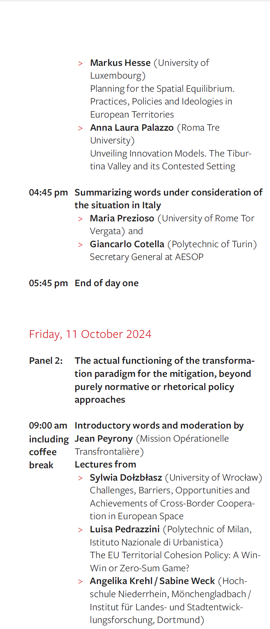
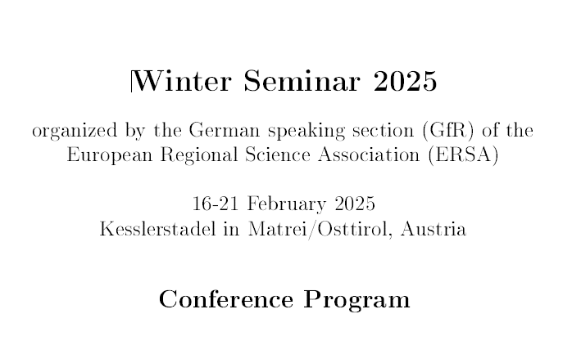
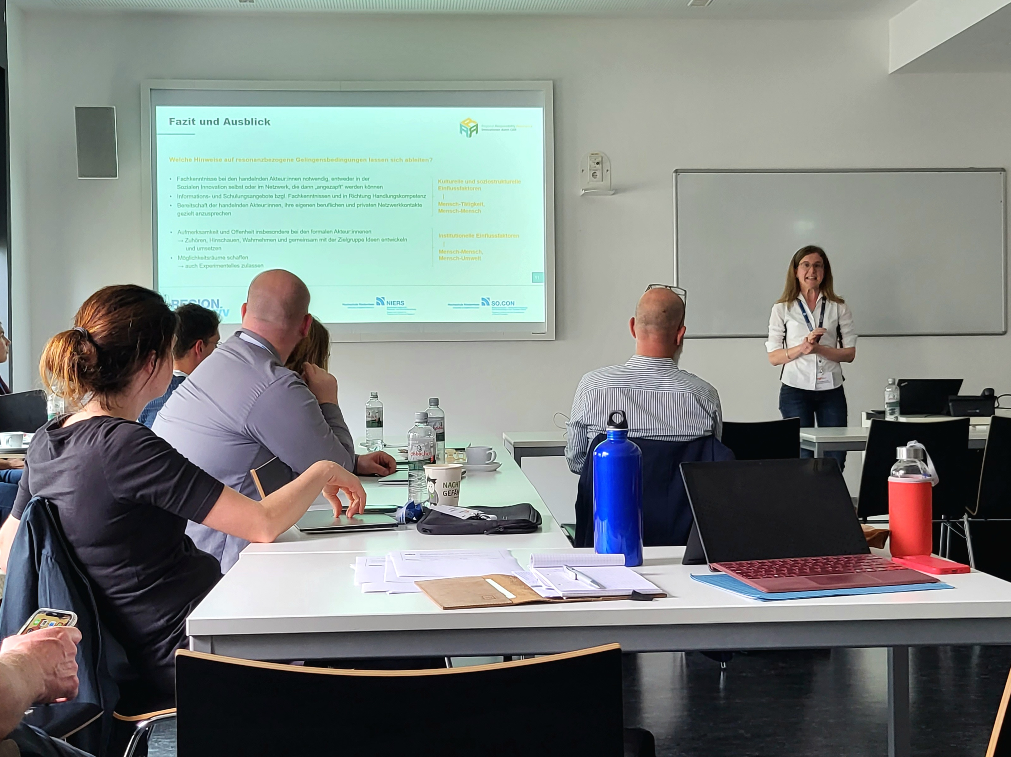
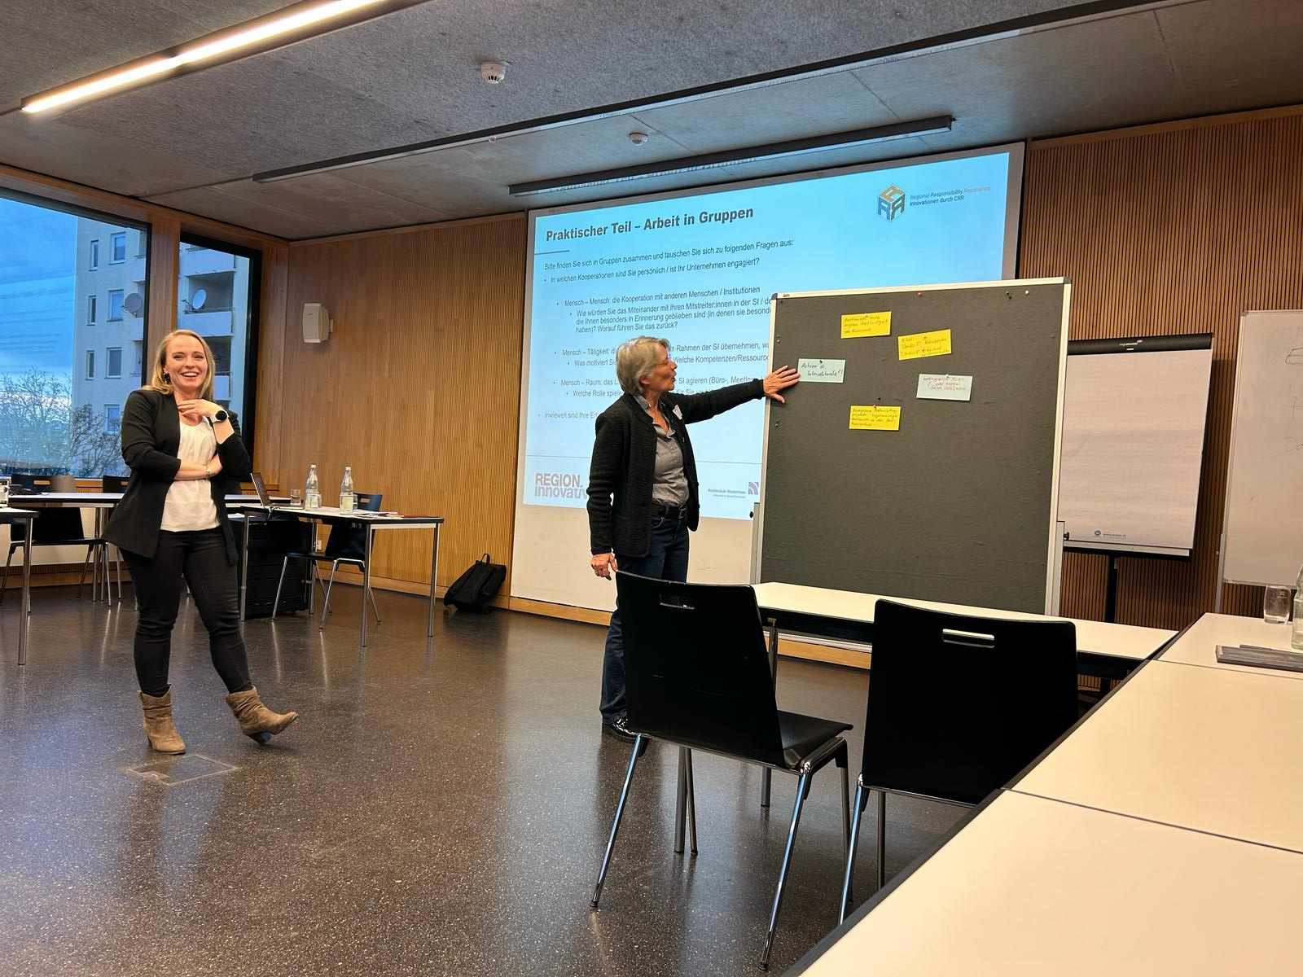
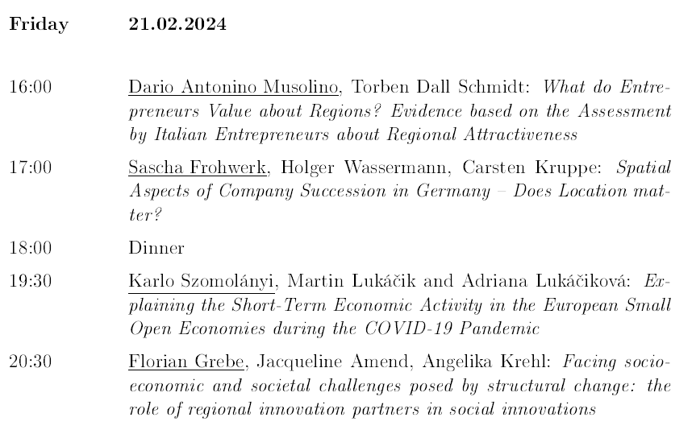
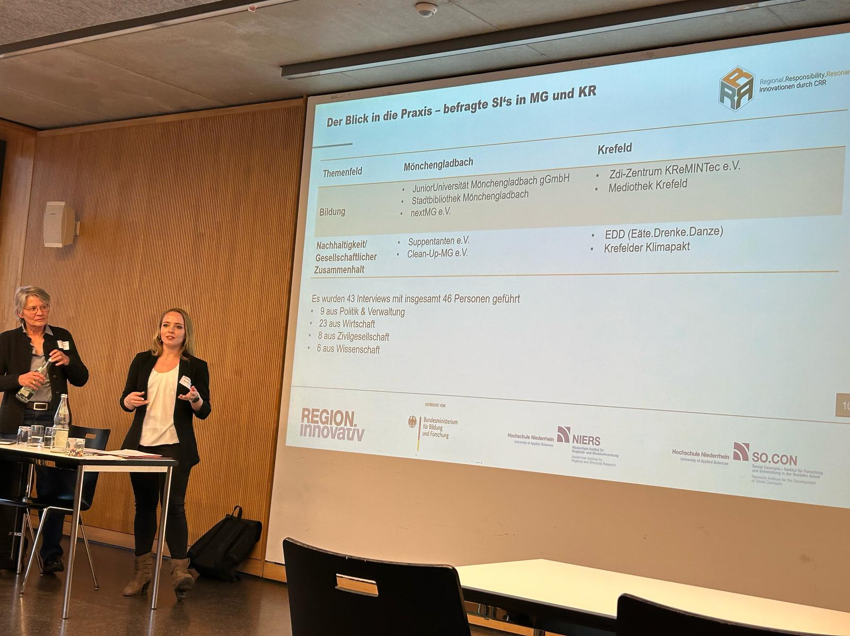
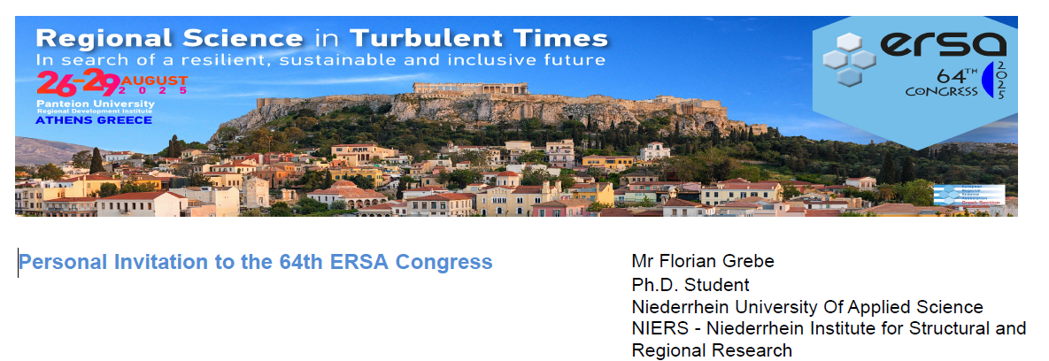
Gallery Walk durchs Projekt
Reykjavík
Berlin
Frankfurt
Goslar
Rom
Freiburg
Matrei
Athen
Notes:
2023 Island
2023 Statustagung Berlin
2023 DKG Frankfurt
2024 Goslar
2024 Rom
2025 Freiburg
2025 Matrei
2025 Athen (kommt noch)

Slide 6
Herzlich Willkommen!
Was war? – Kurzer (Rück-) Blick auf das Projekt R³
Was kommt? – Projektabschluss
Was ist? – Vorstellung und Diskussion der empirischen Ergebnisse
Notes:
Angelika oder Ann Marie

Slide 7
Vorstellung & Diskussion empirischer Ergebnisse
Soziale Innovationen und regionale Verantwortung?
Vom Impuls zum Engagement:
Akteur:innen und ihre Antriebskräfte
Notes:
Angelika oder Ann Marie

Slide 8
Datengrundlage - Theorie
Innovation und Innovationsakteur:innen
Innovation als Prozess: drei Rollen (OECD, 2007; Bathelt & Glückler, 2018)
  Innovator:innen (“Innovators”, Innovationsquelle)
  Innovationspartner:innen (“Facilitators”, katalytische Rolle)
  Multiplikator:innen (“Carriers”, Distribution und Beschleunigung)
Auf soziale Innovation (SI) zugeschnitten: Rollenwechsel möglich (Terstriep et al., 2020)
  Entwickler:innen (“Developers”)
  Förderer:innen (“Promoters”)
  Unterstützer:innen (“Supporters”)
  Wissensträger:innen (“Knowledge providers”)
= Innovators
= Facilitators
= Carriers
= SI Vertreter:innen
= Vertreter:innen der Innovationsakteur:innen
= ‘Regionale Networker:innen’

Slide 9
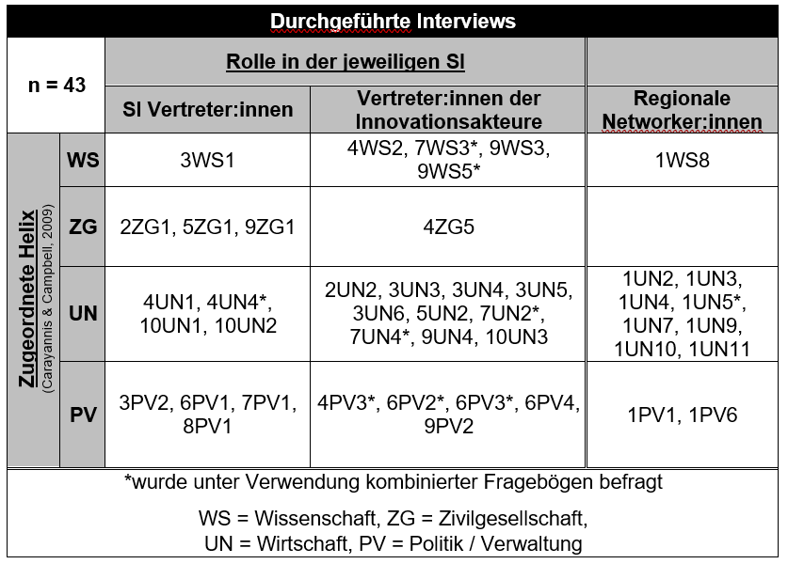
Datengrundlage - Erhebung
Notes:
CS anpassen; civil society

Slide 10
Soziale Innovationen & Innovationsakteur:innen
Ziel: Tiefgreifendes Verständnis von Sozialen Innovationen und involvierten Innovationsakteur:innen zur Hebung des regionalen endogenen Potenzials
Wer sind die Innovationsakteur:innen, die auf dem Gebiet der sozialen Innovation zusammenarbeiten? (Kontext)
Welche Ressourcen stellen die Innovationsakteur:innen zur Verfügung? (Kontext)
Was „triggert“ Zusammenarbeit?
Wirtschaft
Profitorientierte Unternehmen / firmen-ähnlich
Wissenschaft
Hochschule
Politik / Verwaltung Stadt
Zivilgesellschaft
Privatperson / Gruppen
Notes:
Unternehmen u.a. über CRR

Slide 11
Empirische Ergebnisse
Was „triggert“ Zusammenarbeit? - Motivation
Strategische Mikro-Interessen
Werbung & lokale Wahrnehmung
Aufbau von Kooperationen und Netzwerken
Strategische Makro-Interessen
Sicherung und/oder Verbesserung der regionalen Lebensfähigkeit
Berücksichtigung regionaler und sozialer Belange
Gestaltung gesellschaftliches und politisches Umfeld
Bündelung von Ressourcen für effizientes Agenda Setting
Gestaltung der direkten Nachbarschaft
Intrinsische Motivation Entscheidungsträger:innen
Unternehmen als Skalierung für persönliche Motivation
Persönliche Verbindungen & lokale Bindungen

Slide 12
Empirische Ergebnisse
Was „triggert“ Zusammenarbeit? - Impuls
SI geht auf Innovationsakteur:innen zu
Persönliche Ansprache ohne Netzwerk
Anfrage an potenzielle ausgewählte Partner:innen,
sofern erforderlich
Ausschreibungen (MNEs) und Beantragung von Unterstützung
Persönliche Ansprache mit Netzwerk
SI-Vertreter:in stellt Idee bei Unternehmen, Wirtschaftsclubs oder Universitäten vor
Ansprache der obersten Führungsebene großer regionaler, inhaber*innnen- oder familiengeführter Unternehmen
SI nutzt persönliche Kontakte (Mäzen:innen oder politische Vertreter:innen und deren Netzwerk)

Slide 13
Empirische Ergebnisse
Was „triggert“ Zusammenarbeit? - Impuls
Innovationsakteur:innen gehen auf SI zu
Unternehmen
Suche nach Möglichkeiten zur Kontaktaufnahme
  Über soziale Medien mit der Bitte um Empfehlungen (KMU)
  Über die Presse
Unternehmen setzt strategische Prioritäten und spricht SIs an
Stadtvertreter:in und Universität
Enger Kontakt mit (regionalen) Wirtschaftsförderungseinrichtungen
Ermutigung von SIs / Partner:innen, konkrete Ideen und Unterstützung einzubringen, wenn diese geeignet sind
Privatperson
Privatperson sucht SI zum Andocken an das Unternehmen (intrinsische Motivation)
Persönlicher Kontakt über Kolleg:innen

Slide 14
Schlussfolgerung
Standortnähe ist wichtig
Schaffung einer Win-Win-Situation für SI und Partner:innen kann für die Aufnahme bzw. den Ausbau der
Zusammenarbeit von Nutzen sein
Je größer und bekannter die SI ist, desto leichter ist es, Kooperationspartner:innen zu finden
  Unbekannt / unetabliert: SI müssen Kooperationspartner:innen finden
  Bekannt / etabliert: Innovationsakteur:innen / Kooperationspartner:innen finden SI
Netzwerke sehr wichtig für SI
  SI baut sich ein Netzwerk auf
  SI nutzt Netzwerk von aktiven Personen

Slide 15
Vorstellung & Diskussion empirischer Ergebnisse
Das Netz, das trägt – Akteur:innen, Beziehungen und Strukturen
als verbindendes Geflecht
sozialer Innovationen
Notes:
Angelika oder Ann Marie

Slide 16
Das Netz, das trägt – warum ist es wichtig?
Soziale Innovationen sind im Kontext des Projekts definiert als „neue, oft sektorübergreifende Formen der Zusammenarbeit auf individueller oder Organisationsebene“
Kooperationsbeziehungen sind zentraler Faktor für das Gelingen gemeinsamer Vorhaben, da sie
  Qualität der Abstimmung
  Wissensaustausch
  Vertrauen
  zwischen beteiligten Akteur:innen maßgeblich beeinflussen.
Umgekehrt können dysfunktionale Kooperationsbeziehungen zu Ineffizienzen, Konflikten und so zum Scheitern von Vorhaben beitragen
→ Analyse von Kooperationsbeziehungen ist somit wesentlich für die Beantwortung der Frage nach Gelingensbedingungen für Soziale Innovationen als Treiber positiver Regionalentwicklung

Slide 17
Das Netz, das trägt – Forschungsfragen im Fokus
Wer agiert als Brückenakteur:in und verbindet Helixe, Netzwerke?
→ Untersuchung der Gelingensbedingungen für Intersektoraler Kooperation in Sozialen Innovationen
Welche Governance-Dynamiken prägen soziale Innovationen?
→ Untersuchung beobachtbarer, impliziter Muster und Praktiken in formalen Strukturen und informellen Netzwerke
Welche Gelingensbedingungen werden aus Sicht der Innovationsakteur:innen als zentral erlebt?
→ Wo zeigen sich Anknüpfungspunkte für operationalisierbare Handlungsempfehlungen
Notes:
Brückenakteur kein Fachbegriff aus der Literatur, aber beste Beschreibung für unseren Untersuchungsgegenstand: Personen mit Zugängen in die verschiedenen Sektoren, bzw. Doppelrollen und z.T. –Funktionen in ihren eigenen Tätigkeitsbereichen
Anlehnung an den Governance-Begriff als Konzept für das Zusammenwirken, dh. allgemein die Steuerung, Koordination und Regelung von kollektiven Handlungen, Prozessen oder Institutionen durch verschiedene Akteur:innen und Mechanismen. Dabei geht es darum, wie Entscheidungen getroffen, umgesetzt und kontrolliert werden – also um die „Spielregeln“, nach denen im System (= die SI) gehandelt wird. Es geht nicht um starre, festgelegte Strukturen, sondern um beobachtbare, oft auch implizite Muster oder Praktiken, die auf die zugrundeliegenden „Spielregeln“ im System hinweisen.

Slide 18
Das Netz, das trägt – die Fallstudien
Insgesamt neun Fallstudien in zwei Städten
Themenfelder:
  Bildung*
  Umwelt und Klimaschutz
  Digitalisierung
  Armutsbekämpfung
  Soziale Teilhabe
  Stadtentwicklung/Standortstärkung
  MINT-Förderung/Fachkräftesicherung
→ Relevant, da die Erkenntnisse deutlich themen- und standortbezogen variieren
* Bildung ist Querschnittsthema und oft auch Bestandteil der anderen Themen

Slide 19
Das Netz, das trägt – wer kümmert sich um was?
Thema | Dominante Akteur:innen | Identifizierte Kooperationsmerkmale
Bildung, MINT-Förderung, Fachkräftesicherung | Unternehmen, Verwaltung + Wissenschaft | Fachlich-institutionell geführt, hybrid organisiert, Koordinierend-multiplikativ
Umwelt, Klimaschutz | Verwaltung + Unternehmen | Innovationsorientiert treibend, Institutionell eingebettet, Hierarchiegebunden-initiativ
Soziale Teilhabe, Armutsbekämpfung | Zivilgesellschaft | Zivilgesellschaftlich dominiert, informell vernetzt, Partizipativ-dezentral
Stadtentwicklung, Standortstärkung | Zivilgesellschaft, Verwaltung, Unternehmen | Zivilgesellschaftlich dominiert Hybrid-organisiert, Rahmengebend-kooperativ
Digitalisierung | Unternehmen + Multiplikator:innen | Multiplikatorisch verteilt, Informell-vernetzt, Partizipativ-dezentral

Slide 20
Das Netz, das trägt – Themenabhängige Muster
Bildungsthemen zeichnen sich durch klare formale Strukturen (Politik/Verwaltung), aber auch starke Beteiligung der Wirtschaft und Einbindung informeller Netzwerke aus, um praxisnahen Wissenstransfer zu ermöglichen
Zivilgesellschaftliche Themen werden bevorzugt informell gesteuert, mit hoher Dynamik und Flexibilität, jedoch mit Risiken für die Beständigkeit aufgrund weniger formaler Strukturen
Umweltthemen erfordern stärker fachübergreifende Kooperationen, in diesem Beispiel politisch strukturiert und regulativ begleitet
Digitale Themen verlangen eine stärkere Multiplikator:innenstruktur zur Verbreitung innovativer Ansätze, während soziale Themen stärker lokal verankerte Netzwerke benötigen
Notes:
Die inhaltliche Ausrichtung sozialer Innovationen beeinflusst deutlich, wer sich engagiert – und wie. Unsere Beispiele sind natürlich nicht allgemeingültig, es kommt außerdem auch darauf an, welche Anreize das jeweilige Umfeld setzt, dazu gleich noch mehr.
Bildung:
Bildungsinitiativen aus Unternehmen legen meist Fokus auf berufliche Qualifizierung, Aus- und Weiterbildung. Informelle Strukturen und zentrale Brückenakteure sind typisch, um interne Kompetenzen zu bündeln und effizienten Wissenstransfer zu sichern.
Speziell MINT-Förderung verlangt intensiven fachlichen Austausch. Langfristige Kooperationen zwischen Unternehmen und Bildungseinrichtungen (Politik/Verwaltung) sind üblich und fördern Kontinuität. Wissenschaft als Ressource stärkt die fachliche Qualität und Aktualität
Zivilgesellschaftliche Initiativen, soziale Teilhabe:
Armut und soziale Teilhabe werden klassischerweise von zivilgesellschaftlichen Akteuren getragen, da sie nah an der Zielgruppe sind. Informelle, ehrenamtliche Strukturen dominieren, wobei nachhaltige Finanzierung und professionelle Strukturen oft Herausforderungen darstellen.
Umwelt:
Umwelt- und Klimathemen verlangen häufig politische Leitplanken und klare Governance-Strukturen. Die Kombination von politischer Führung und Unternehmensbeteiligung ist typisch, um normative Vorgaben durchzusetzen.
Digitalisierung:
Digitalisierung und Bildung profitieren von Multiplikatoren, die breites Wissen in der Region streuen. Fehlende zentrale Kümmerer können aber Stabilität und kontinuierliche Betreuung erschweren..
Fazit:
Die jeweilige Themenstellung prägt maßgeblich die Zusammensetzung und Ausgestaltung der Akteursnetzwerke.
Formale Strukturen sind dominanter in bildungs- und umweltpolitischen Kontexten.
Informelle, dynamische und ehrenamtliche Strukturen sind besonders charakteristisch für soziale Teilhabe und zivilgesellschaftlich geprägte Initiativen.
Erfolgreiche soziale Innovationen entstehen in Sozialen Innovationen, die sowohl klare Führung (formal) als auch Offenheit für innovative Vernetzung und flexible Strukturen (informell) vereinen.

Slide 21
Das Netz, das trägt – in Stadt A
Stadt A, dominierende Themen: Bildung, Umweltbildung, Digitalisierung, Armut/soziale Teilhabe, Bildung und soziale Teilhabe.
Muster in den Kooperationsstrukturen:
Starke Unternehmensprägung: In mehreren Fällen dominieren Unternehmen als Innovationsakteur:innen und Impulsgeber:innen → lokale Wirtschaft proaktiv und innovationsbereit aufgestellt
Informelle Vernetzung: Einzelne Fälle zeigen stark informelle Netzwerke und eine hohe gegenseitige Bezugnahme der Akteur:innen → lokal etabliertes, eher informelles Kooperations- und Vertrauensnetzwerk

Slide 22
Das Netz, das trägt – in Stadt A
Weniger starke formale Verwaltungsstrukturen: insgesamt weniger stark ausgeprägte formale Verwaltungsstrukturen; Politik und Verwaltung treten selten als zentrale Akteur:innen in den Vordergrund
→ Hinweis auf begrenzte formale Ressourcen oder Zurückhaltung in der politischen Steuerung?
Rückschluss auf lokale Besonderheiten Stadt A:
  Vermutlich wirtschaftsnahe Kultur mit aktiver, eigeninitiativ handelnder Zivilgesellschaft und Unternehmen
  Eher schwache, dezentrale Verwaltungsstrukturen, ergänzt durch informelle Kooperationen
  Netzwerk lebt stark vom Engagement individueller, wirtschaftlich oder zivilgesellschaftlich verankerter Personen und Organisationen

Slide 23
Das Netz, das trägt – in Stadt B
Stadt B, dominierende Themen: Umwelt/Klimaschutz, Stadtentwicklung/Standortmarketing, MINT-Förderung/Fachkräfte, Bildung/soziale Teilhabe.
Muster in den Kooperationsstrukturen:
Ausgeprägte formale Strukturen und politische Führung: Politik und Verwaltung häufig in zentraler Rolle präsent → Verwaltung agiert sichtbar und prägend in Steuerung und Umsetzung sozialer Innovationen
Breite Beteiligung, aber stärker institutionalisierte Kooperation: überwiegender Teil der Fälle zeigt breit abgestützte Akteur:innenbeteiligung, häufig formell organisiert. → Einbindung vieler Helixe deutet auf etablierte Prozesse zur intersektoralen Kooperation hin

Slide 24
Das Netz, das trägt – in Stadt B
Klare Aufgaben- und Rollenteilung: einzelne Fälle zeigen eine klare Rollenverteilung und abgestimmte Zusammenarbeit → Multiplikator:innen und Partnerschaften sind formell strukturiert und eng an kommunale Aufgaben gebunden
Rückschluss auf lokale Besonderheiten Stadt B:
  Kommune verfügt über stark ausgeprägte Verwaltungs- und Kooperationsstrukturen
  Informelle Netzwerke ergänzen diese Strukturen, spielen jedoch keine dominante Rolle
  Höheres Maß an Steuerung und klarer Rollenzuweisung zeigt sich deutlich
→ Lokale Besonderheit könnte etablierte Verwaltungskultur sein, in der soziale Innovationen vielleicht noch nicht strategisch, formell und institutionalisiert angegangen werden, aber auf ein fortgeschrittenes Verständnis für ihre Bedarfe und Handlungslogiken treffen?

Slide 25
Das Netz, das trägt – Gelingensbedingungen aus Sicht der Innovationsakteur:innen
Kooperativ-dezentrale Strukturen überwiegen
erfolgreiche Soziale Innovationen leben von einer Mischung aus struktureller Offenheit und gemeinsamem Verantwortungsgefühl („organisationsübergreifender Teamgedanke“, „wertschätzende Zusammenarbeit“)
Governance durch Vertrauen und Flexibilität
Governance wird nicht primär über Hierarchien organisiert, sondern über flexible Abstimmungen, Freiräume und das Prinzip der gegenseitigen Unterstützung
Rolle der Verwaltung: ambivalent
Teils wird die Zusammenarbeit mit der Stadt als mühsam und bürokratisch erlebt, teils als förderlich (z. B. durch bessere Sichtbarkeit oder Förderstrukturen)
→ Deutet auf lokale Unterschiede in Verwaltungskulturen hin, zwischen Ermöglichung und Blockade
Notes:
Rolle der Verwaltung: ambivalent
Teils wird die Zusammenarbeit mit der Stadt als mühsam und bürokratisch erlebt, teils als förderlich (z. B. durch bessere Sichtbarkeit oder Förderstrukturen).
→ deutet auf lokale Unterschiede in Verwaltungskulturen hin, zwischen Ermöglichung und Blockade.
Kann Standort- oder aber auch Themen/Fachbereichsabhängig sein

Slide 26
Das Netz, das trägt – Gelingensbedingungen aus Sicht der Praxis
Zentrale Einzelpersonen als Motoren
Viele Aussagen bezeichnen einzelne Personen mit Leidenschaft, Authentizität und „Herzblut“ als treibende Kräfte – diese fungieren als Brückenakteur:innen (z. B. engagierte Funktionsträger:innen, bekannte lokale Persönlichkeiten, „Klinkenputzer:innen“) an den Schnittstellen
Türöffner durch persönliche Netzwerke und Reputation
Persönliche Kontakte, Sichtbarkeit in der Stadtgesellschaft und „Standing“ spielen eine große Rolle. Wer bekannt ist, kommt leichter an Ressourcen und Kooperationspartner:innen
Schnittstellenfunktion zwischen Helixen
Erfolgreiche Brückenakteur:innen sind oft selbst in mehreren Kontexten aktiv (z. B. Unternehmensvertreter:innen + Ehrenamt) und agieren als Vermittler:in zwischen Zivilgesellschaft, Wirtschaft und Verwaltung
Risikofaktor der Personenzentrierung
Mehrfach wird auf die Abhängigkeit einzelner Personen hingewiesen – ihr Wegfall wird als Risiko für die Beständigkeit und Perspektive der Sozialen Innovation gewertet
Notes:
Abmoderation: Rückfragen, Resonanzen, Eindrücke…

Slide 27
Vorstellung & Diskussion empirischer Ergebnisse
Was bewegt Akteur:innen?
Resonanz als Treiber
kooperativen Handelns in Sozialen Innovationen?
Notes:
Angelika oder Ann Marie

Slide 28
Einordnung
Soziale Innovationen und Resonanz
In Anlehnung an Hartmut Rosas Resonanztheorie:
Resonanztheorie: Soziologische Deutung unserer westlichen modernen Gesellschaft mit Blick auf die Frage, welche sozialen Dynamiken für ein gutes Leben identifiziert werden können
Resonanz: Gefühl der Verbundenheit, der Zugehörigkeit und der Selbstwirksamkeit, das durch eine positive Interaktion mit der Umwelt entsteht
Entfremdung: Zustand der Isolation, der Sinnleere und der fehlenden Verbundenheit; entsteht, wenn Menschen sich von der Welt, ihren Mitmenschen oder ihren eigenen Fähigkeiten und Bedürfnissen entkoppelt fühlen
→ Im Projektkontext wird unter Resonanz verstanden, dass regionale Akteur:innen einen Bezug zwischen ihrem räumlichen Umfeld und ihrer Tätigkeit/ihrem Handeln herstellen. Wegweisend ist dabei die Idee von Selbstwirksamkeit und der Möglichkeit, Einfluss auf das eigene Umfeld zu nehmen.

Slide 29
Einordnung
Soziale Innovationen und Resonanz
Darstellung der Beziehungen zwischen „Subjekt und Objekt“ entlang von drei Achsen:
Mensch – Mensch: Zusammenarbeit als „resonante Beziehung“
Mensch – Raum: Umgebender Raum weckt/stützt Bedürfnis, sich zu engagieren
Mensch – Tätigkeit: Sinnhaftigkeit des Tuns, Selbstwirksamkeitserleben, intrinsische Motivation

Slide 30
Forschungsfrage und empirische Umsetzung
Resonanz als Treiber für Soziale Innovationen
Inwiefern sind Resonanz- und Entfremdungserfahrungen Treiber für Akteur:innen in Sozialen Innovationen?
Resonanz
Eine bestimmte Form der Weltbeziehung, die auf Selbstwirksamkeit, Affizierung und intrinsischem Interesse basiert
Resonanz ist eng mit dem Bedürfnis nach Sinnhaftigkeit und Zugehörigkeit verbunden
Entfremdung
Kann sich in verschiedenen Formen manifestieren wie dem Gefühl, fremdbestimmt zu sein, der Unfähigkeit, Beziehungen einzugehen oder dem Verlust von Leidenschaft und Interesse

Slide 31
Resonanz – Empirische Ergebnisse
Resonanzmomente entlang der drei Achsen
Mensch – Mensch:
Schlüsselpersonen, gutes Arbeitsklima, wertschätzende Kommunikationskultur wirken motivierend
Affizierung und Zugehörigkeit durch bereits bekannte (Kooperations-) Beziehungen/ Netzwerke erhöhen Wahrscheinlichkeit sich zu engagieren
Mensch – Tätigkeit:
Vor allem durch Selbstwirksamkeitsempfinden, Sinnhaftigkeit und intrinsischem Interesse angetrieben
Zeigt sich bei Befragten
überwiegend in
  Empfundenen Erfolgserlebnissen, Anerkennungen, Art und Gestaltungsspielraum der ausgeübten Tätigkeit und
  Dem Bedürfnis „etwas zurückgeben zu wollen“
Mensch – Raum:
Aktives Engagement im Lebensumfeld fördert Zugehörigkeit und appelliert an Eigenverantwortung und Handlungsfähigkeit
Besonders hohes Bedürfnis sich zu engagieren, wenn Personen in der Fallstudienstadt geboren wurden (Heimatverbundenheit)

Slide 32
Entfremdung – Empirische Ergebnisse
Entfremdungsmomente entlang der drei Achsen:
Mensch – Mensch:
Bereits bekannte (Kooperations-) Beziehungen sowie Schlüsselpersonen erhöhen zwar Wahrscheinlichkeit der Mitwirkung innerhalb einer SI, können
aber auch zu einem ambivalenten Gefühl und einer sogenannten „Echo-Beziehung“ führen
Das Miteinander im eigenen Team wirkt bei
  positiven Erfahrungen förderlich und
  bei negativen Erlebnissen hemmend und die SI (zweitweise) zum Stillstand bringen, bietet aber Chance zur Resonanz zurückzukehren
Mensch – Tätigkeit:
Entsteht durch fehlende Sinnhaftigkeit und Verbindung zur ausgeübten Tätigkeit, zeigt sich vor allem in bürokratischen Anforderungen; intrinsisches Motiv wird durch Interessenskonflikte gestört
Sinnhaftigkeit besonders relevant für Akteur:innen aus der Zivilgesellschaft → Wirkt motivierend, aber stellt auch Potenzial zur Entfremdung dar, wenn Sinnhaftigkeit und Tätigkeit in ein Ungleichgewicht geraten (Überforderung des Ehrenamts)
Mensch – Raum:
Entsteht durch fehlende Zugehörigkeit zum (Lebens-)Umfeld, insbesondere wenn Personen sich nicht „heimisch“ fühlen
Kann bei starken Veränderungen über einen zeitlichen Verlauf entfremdend wirken
→ Generationenkonflikte
Eigenverantwortung treibt Menschen aktiv an, ihr (Lebens-)Umfeld zu verbessern und mehr Lebensqualität zu schaffen

Slide 33
Schlussfolgerungen
Resonanz und Entfremdung schließen sich nicht gegenseitig aus, im Gegenteil: Entfremdungserfahrungen bieten Chance in eine „Resonanz“-Beziehung zu kommen, indem eigene Überzeugungen hinterfragt und andere Argumente zugelassen werden
→ Es braucht individuelle (Handlungs-) Strategien, um aus dem Entfremdungsempfinden in eine Resonanz-Beziehung zu gelangen
Entfremdungsempfinden bietet eine große Chance für Veränderungsprozesse
Resonanz- und Entfremdungserfahrungen haben Einfluss auf Akteur:innen in Sozialen Innovationen, da sie sich im individuellen Handeln der Akteur:innen entlang der drei Resonanzachsen wiederfinden und sich auf das (Nicht-) Gelingen der Sozialen Innovation auswirken
→ Somit können Resonanz- und Entfremdungserfahrungen Treiber für Akteur:innen in Sozialen Innovationen sein
Notes:
Resonanz und Entfremdung schließen sich nicht gegenseitig aus

Slide 34
Herzlich Willkommen!
Was war? – Kurzer (Rück-) Blick auf das Projekt R³
Was kommt? – Projektabschluss
Was ist? – Vorstellung und Diskussion der empirischen Ergebnisse

Slide 35
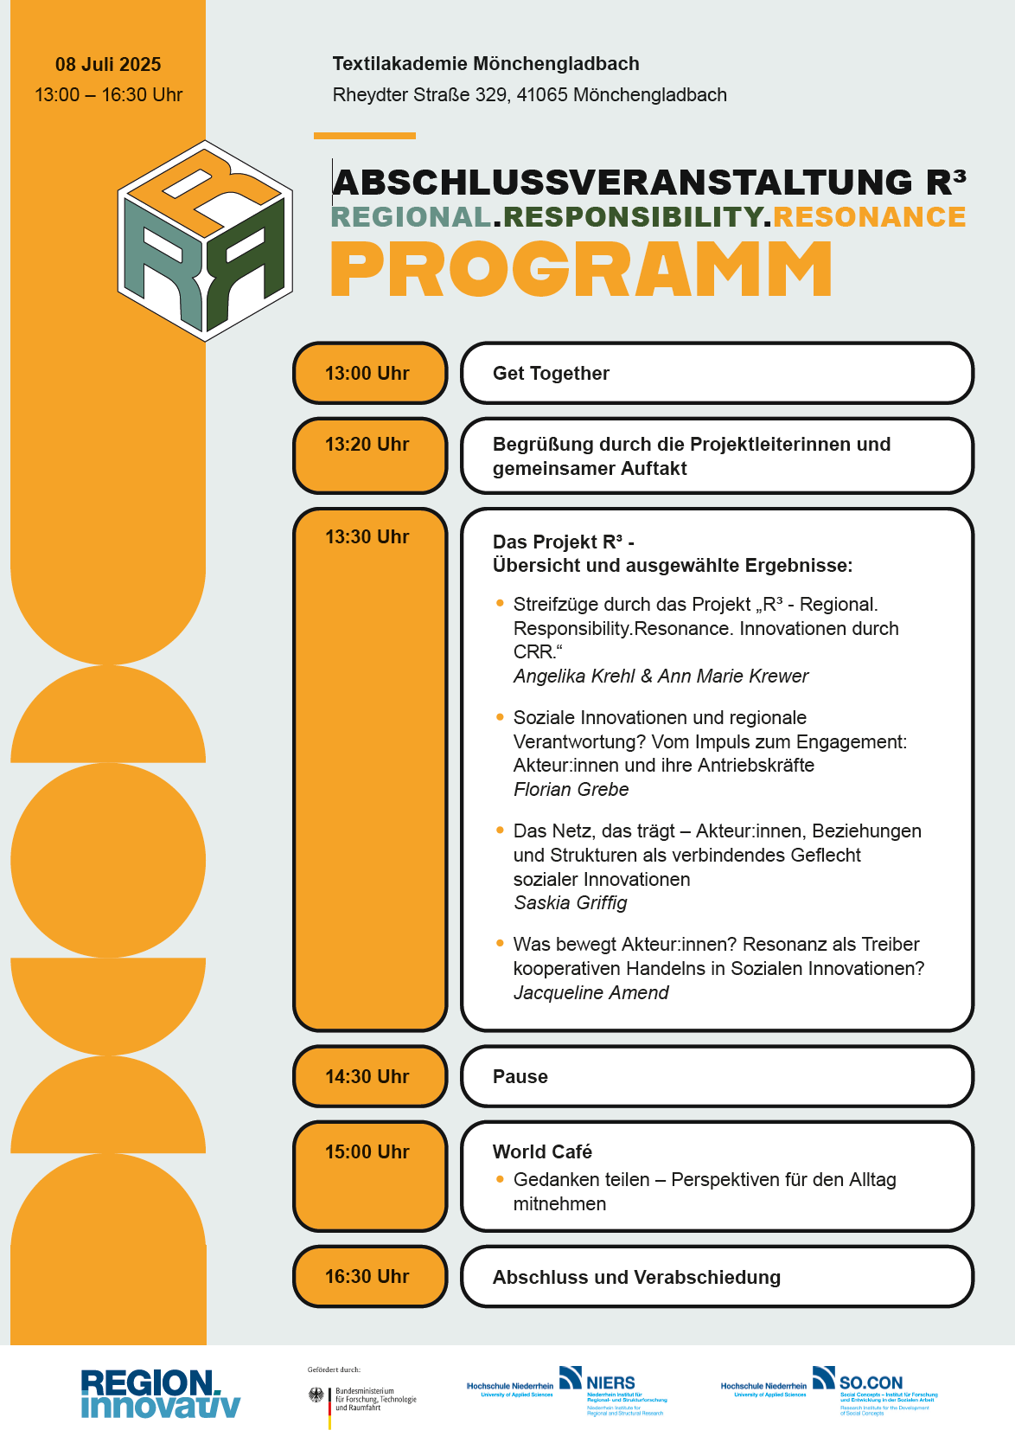
Projektabschluss
Empirie fertigstellen…
  … für die Abschlussveranstaltung
  … für Publikationen
Finalisierung der inhaltlichen, projektbegleitenden Arbeiten
  Paper zum Thema Institutionen als Gelingensbedingungen für Soziale Innovationen (Angelika Krehl & Sabine Weck)
  Konferenzbeitrag (ERSA Athen) und Paper zum Thema The role of regional innovation actors in social innovations
  (Florian Grebe & Angelika Krehl)
Abschlussveranstaltung
  Dienstag, 08.07.2025
  13:00-16:30
  Textilakademie
  Mönchengladbach
Ihr und Sie seid herzlich
willkommen!
Notes:
Arbeitstitel Paper Krehl/Weck: Exploring the role of institutions for social innovations

Slide 36
Danke für
…spannende Diskussionen
…wertvolle Impulse
…interessiertes Weiterdenken
Ihr & Euer R³-Team
Angelika, Ann Marie, Florian, Jacqueline, Saskia

Slide 37
Das R³-Team im Projektverlauf
Projektleitung
Prof. Dr. Angelika Krehl
Dr. Ann Marie Krewer
Wissenschaftliche Mitarbeiter:innen
Jacqueline Amend
Florian Grebe
Saskia Griffig
Marieke Vomberg (in Elternzeit)
Ehemalige wissenschaftliche Mitarbeiterinnen im Projekt R³
Dr. Anna Herzog
Christina Masch
Wissenschaftliche Hilfskräfte
Laura Greifenberg
Nadia Natale
Unsere Website:
https://www.hs-niederrhein.de/r3/

Slide 38
Unsere (bisherigen) Projektergebnisse
Grebe, Florian; Krehl, Angelika (2025): The role of regional innovation actors in social innovations. Gesellschaft für Regionalforschung. 21.02.2025. Matrei (Osttirol), Österreich. = Winter Seminar of the German Speaking Section of ERSA
Griffig, Saskia; Herzog, Anna; Krehl, Angelika; Krewer, Ann Marie; Masch, Christina (2023): Ergebnisse aus der Begleitung der Stadtteilinitiative Dahlien. Projekt R³. NIERS - Niederrhein Institut für Regional- und Strukturforschung, SO.CON - Social Concepts – Institut für Forschung und Entwicklung in der Sozialen Arbeit. 04.12.2023. Mönchengladbach.
Griffig, Saskia; Herzog, Anna; Krehl, Angelika; Krewer, Ann Marie (2024): Mixed-methods und mixing methods. Integrierte Bezugsraumprofile als Ansatz zur Erforschung von Mensch-Raum-Resonanzen im Feld Sozialer Innovationen. AK Qualitative Methoden. 12.03.2024. Goslar. = 8. Jahrestagung zum Thema Qualitative Methoden: Alte Wege, neue Pfade
Herzog, Anna (2024): Gemeinsam Verantwortung für das räumliche Umfeld übernehmen: das Geheimnis von Resonanz und Selbstwirksamkeit?! . R³ - Regional.Responsibility.Resonance: Innovationen durch CRR. 18.01.2024. Mönchengladbach. = Ringvorlesung "Zur Bedeutung von Räumen, Orten und Regionen“ (19.01.2024).
Herzog, Anna; Krehl, Angelika (2024): A RIS-framework for capturing ‘resonance’ as a critical element for promoting Social Innovations. In: Regional Science Policy & Practice 16, 11, n° 100130. doi: 10.1016/j.rspp.2024.100130
Krehl, Angelika; Herzog, Anna (2023): Once you see and feel it makes a difference. A Conceptual Framework and Measurement Approach to Capturing Resonance and Self-Efficacy as Drivers for Social Innovation and Resilience. EURA - European Urban Research Association. 22.06.2023. Reykjavík. = European Urban Research Association Conference
Krehl, Angelika; Krewer, Ann Marie (2023): Was passiert vor der Innovation? Forschende Begleitung einer bottom-up Initiative. 21.09.2023. Frankfurt. = Deutscher Kongress für Geographie (DKG)
Krehl, Angelika; Weck, Sabine (2024): Playing over the board: The role of institutions as success conditions for social innovations. ARL - Akademie für Raumentwicklung in der Leibniz-Gemeinschaft. 11.10.2024. Rom, Italien. = The European Space between Consolidation and new Challenges
Krewer, Ann Marie; Amend, Jacqueline (2025): „Es hängt halt doch immer am Einzelnen“. Resonanz und Entfremdung als Momente zukunftsweisender Praxis in Sozialen Innovationen. Eindrücke aus Praxisbeispielen in Mönchengladbach und Krefeld. Evangelische Hochschule Freiburg. 13.02.2025. Freiburg. = 9. Fachkongress der Internationalen Arbeitsgemeinschaft Sozialmanagement/Sozialwirtschaft (INAS)

Slide 39
Projektbegleitende Aktivitäten
Krehl, Angelika (2024): Innovationen brauchen Raum und Räume brauchen Innovation. Impulsvortrag. MWIKE - Ministerium für Wirtschaft, Industrie, Klimaschutz und Energie des Landes Nordrhein-Westfalen. 06.03.2024. Düsseldorf. = Fachtagung Regionalpolitischer Aufbruch in NRW
Weck, Sabine; Krehl, Angelika (2025): Die Rolle von Institutionen als Erfolgsbedingung für soziale Innovation in Transformationsregionen. Das Beispiel Görlitz. TU Dortmund, ARL - Akademie für Raumentwicklung in der Leibniz-Gemeinschaft, ILS - Institut für Landes- und Stadtentwicklungsforschung, RVR - Regionalverband Ruhr. 11.02.2025. Dortmund. = Dortmunder Konferenz für Raumplanung (DOKORP)

Slide 40
Literaturverzeichnis
Bathelt, Harald; Glückler, Johannes (2018): Wirtschaftsgeographie. Stuttgart, Deutschland. doi: 10.36198/9783838587288
Carayannis, Elias G.; Campbell, David F.J. (2009): 'Mode 3' and 'Quadruple Helix': toward a 21st century fractal innovation ecosystem. In: International Journal of Technology Management 46, 3/4, 201, n° 23374. doi: 10.1504/IJTM.2009.023374
OECD (2007): Globalisation and Structural Adjustment. Summary Report of the Study on Globalisation and Innnovation in the Business Services Sector. Brüssel.
Terstriep, Judith; Rehfeld, Dieter; Kleverbeck, M. (2020). Favourable social innovation ecosystem(s)? – An explorative approach. In: European Planning Studies, 28, 5, 881–905doi: 10.1080/09654313.2019.1708868

